Slide 1
Spring4.0
讲师：高鹏

Slide 2
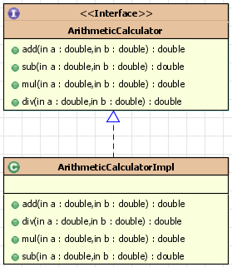
AOP
WHY?
需求1-日志：在程序执行期间追踪正在发生的活动
需求2-验证：希望计算器只能处理正数的运算

Slide 3
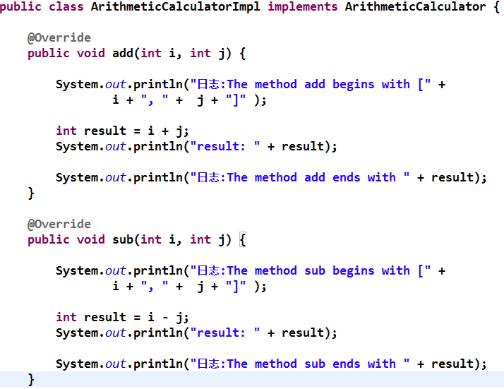
代码实现片段

Slide 4
问题
代码混乱：越来越多的非业务需求(日志和验证等)加入后, 原有的业务方法急剧膨胀. 每个方法在处理核心逻辑的同时还必须兼顾其他多个关注点.
代码分散: 以日志需求为例, 只是为了满足这个单一需求, 就不得不在多个模块（方法）里多次重复相同的日志代码. 如果日志需求发生变化, 必须修改所有模块.
为了实现重用逻辑，我们可以想得到的解决方案有
  继承，但是会导致设计太脆弱
  委托，但是要对委托对象进行复杂的调用

Slide 5
使用动态代理解决上述问题
代理设计模式的原理: 使用一个代理将对象包装起来, 然后用该代理对象取代原始对象. 任何对原始对象的调用都要通过代理. 代理对象决定是否以及何时将方法调用转到原始对象上.
验证代理
方法日志开始
参数验证
日志代理
调用者
计算器
方法日志结束

Slide 6
动态代理
使用动态代理可以解决类似问题，但是让一般的程序员搞这个动态代理，要求有些高!
我们可以用一种更简单的方式去实现，就是spring中的aop!

Slide 7
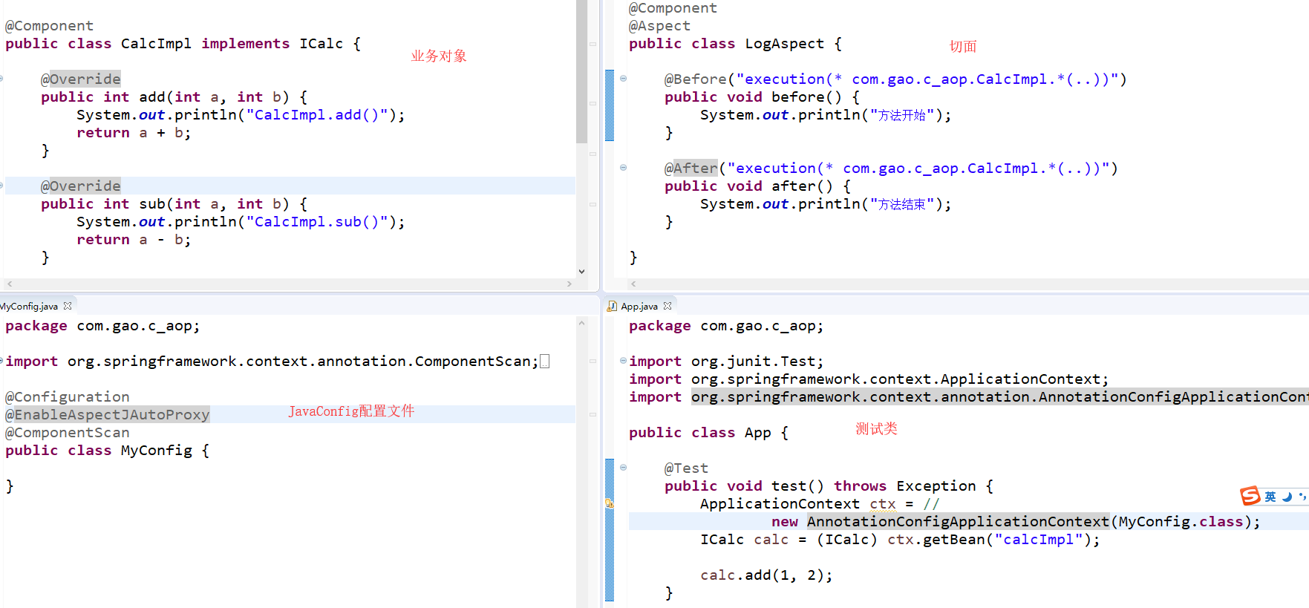
Spring Aop快速起步
为了展示Spring Aop的例子，需要为项目导入spring-aspects

Slide 8
AOP简介
AOP(Aspect-Oriented Programming, 面向切面编程): 是一种新的方法论, 是对传统 OOP(Object-Oriented Programming, 面向对象编程) 的补充.
AOP的主要编程对象是切面(aspect)
在应用 AOP 编程时, 仍然需要定义公共功能, 仍然需要正常的业务逻辑。但是公共功能和正常的业务逻辑是分开的，是解耦的！

Slide 9
AOP简介
注意
  AOP是一种思想，实现AOP思想的框架不止Spring AOP一个。AspectJ项目也是一个！（还有其它的...）
  Spring AOP和AspectJ项目之间有大量的协作，而且Spring对AOP的支持在很多方面借鉴了AspectJ。
  AspectJ最初是以Java语言扩展的方式实现的。这种方式的缺点是，我们需要额外学习新的语法。

Slide 10
让我们回到刚才的例子，看得更近一些：
业务逻辑
验证参数
验证参数
验证参数
验证参数
前置日志
前置日志
前置日志
前置日志
代理对象
add（）
sub（）
mul（）
div（）
后置日志
后置日志
后置日志
后置日志
目标对象
抽取横切关注点
AOP
业务逻辑
验证
日志
add（）
sub（）
验证参数
前置日志
后置日志
mul（）
div（）
切面

Slide 11
总结快速起步例子
在 Spring 中使用 AspectJ 切面
  首先切面也是一个bean，需要被spring ioc容器管理起来
  然后在切面类上添加@AspectJ注解
  在切面类中使用通知和切点来指定什么时候干什么，以及在什么地方。
下面我们就详细地学习通知和切点！

Slide 12
用 AspectJ 注解声明切面
通知是标注有某种注解的 Java 方法.
AspectJ 支持 5 种类型的通知注解:
  @Before: 前置通知, 在方法执行之前执行
  @After: 后置通知, 在方法执行之后执行，无论方法有没有异常!
  @AfterRunning: 返回通知, 在方法返回结果之后执行,能访问到方法的返回值!
  @AfterThrowing: 异常通知, 在方法抛出异常之后,能访问到异常对象！
  @Around: 环绕通知, 围绕着方法执行

Slide 13
利用方法签名编写 AspectJ 切入点表达式
最典型的切入点表达式时根据方法的签名来匹配各种方法:
  execution * com.gao.ArithmeticCalculator.*(..): 匹配 ArithmeticCalculator 中声明的所有方法
    第一个 * 代表任意修饰符及任意返回值.
    第二个 * 代表任意方法.
    .. 匹配任意数量的参数.
  execution public * ArithmeticCalculator.*(..):
    匹配 ArithmeticCalculator 接口的所有公有方法.
  execution public double ArithmeticCalculator.*(..):
    匹配 ArithmeticCalculator 中返回 double 类型数值的方法
  execution public double ArithmeticCalculator.*(double, ..):
    匹配第一个参数为 double 类型的方法, .. 匹配任意数量任意类型的参数
  execution public double ArithmeticCalculator.*(double, double):
    匹配参数类型为 double, double 类型的方法.

Slide 14
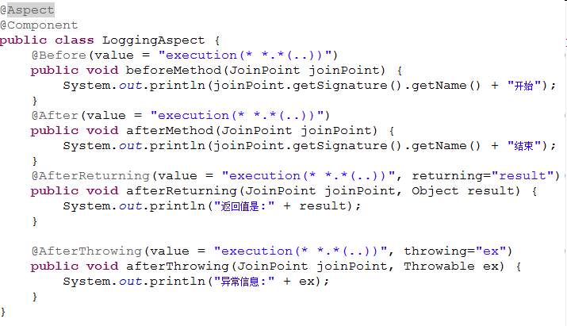
前4种通知的代码示例
前4种类型的通知在动态代理中的体现!

Slide 15
环绕通知
环绕通知是所有通知类型中功能最为强大的, 能够全面地控制连接点. 甚至可以控制是否执行连接点.
对于环绕通知来说, 连接点的参数类型必须是 ProceedingJoinPoint . 它是 JoinPoint 的子接口, 允许控制何时执行, 是否执行连接点.
注意: 环绕通知的方法必须要返回目标方法执行之后的结果, 即调用 joinPoint.proceed() 的返回值, 否则会出现空指针异常

Slide 16
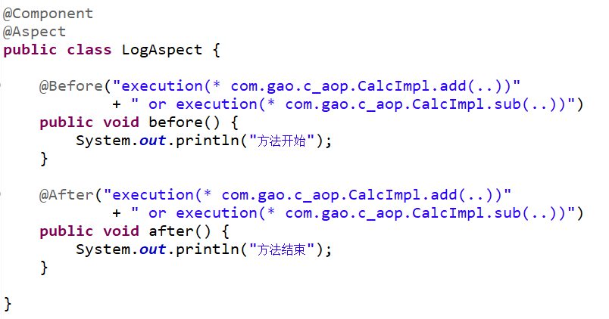
切点语法扩充
切点语法扩充
  在切点表达式中，我们可以使用and和or来表示与和或的关系

Slide 17
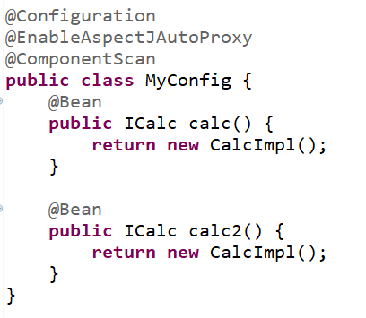
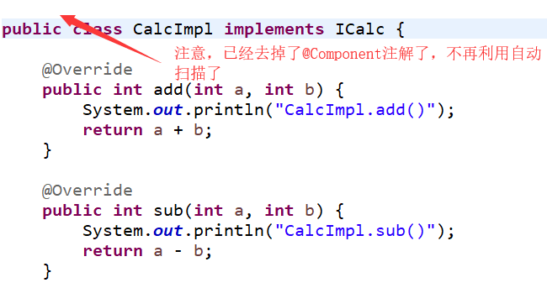
切点语法扩充
Spring还引入了一个新的bean()指示器，它允许我们在切点表达式中使用bean的ID来标识bean。bean()使用bean ID或bean名称作为参数来限制切点只匹配特定的bean。如下：

Slide 18
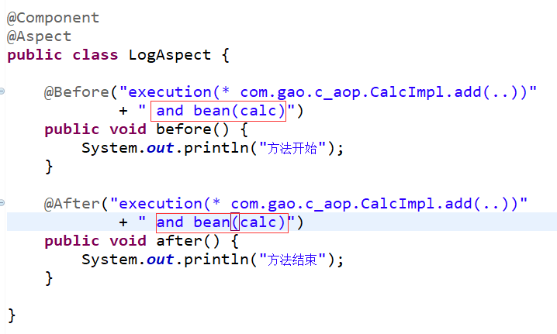
切点语法扩充

Slide 19
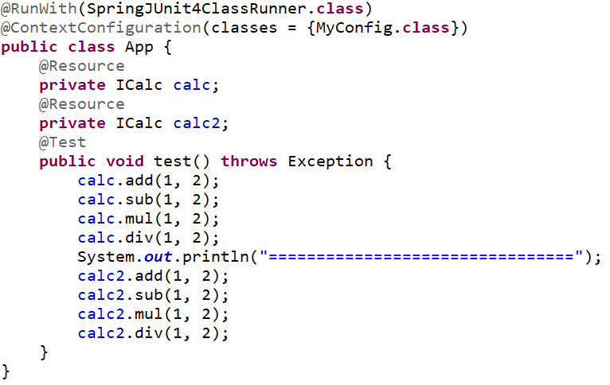
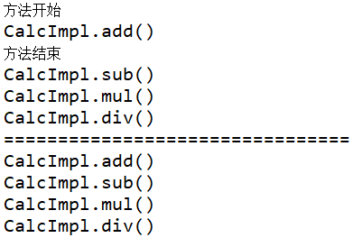
切点语法扩充

Slide 20
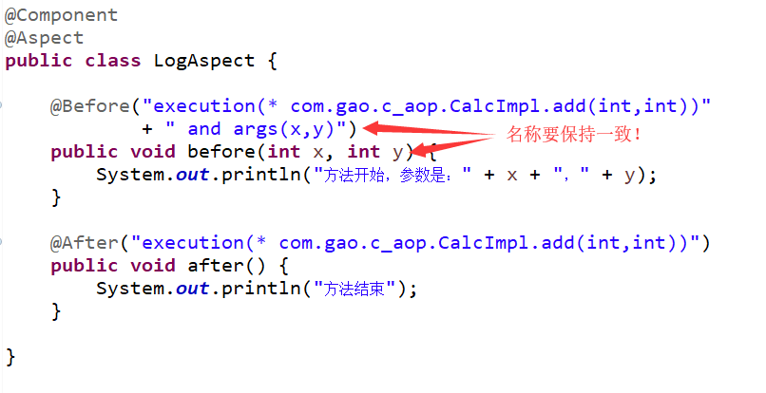
切点语法扩充
切面能够访问和使用传递给被通知方法的参数

Slide 21
通过注解引入新功能
一些编程语言，例如Ruby和Groovy，有开放类的概念。它们可以不用直接修改对象或类的定义就能够为对象或类增加新的方法。
而Java并不是动态语言。一旦类编译完成了，我们就很难再为该类添加新的功能了。
实际上，利用被称为引入的AOP概念，切面可以为Spring bean添加新方法。

Slide 22
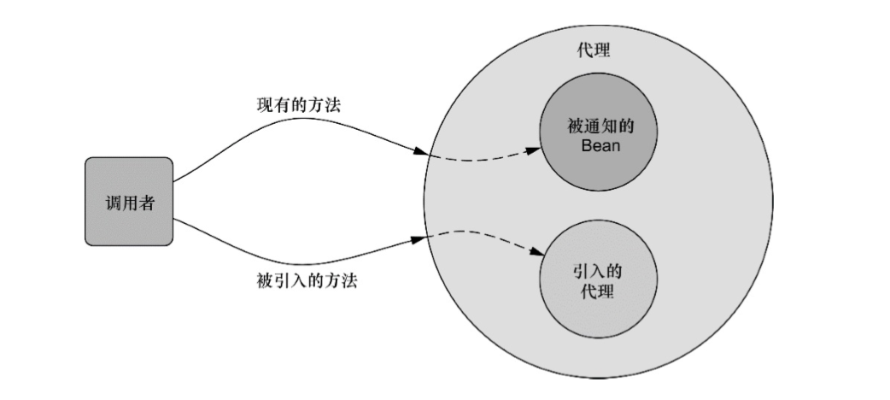
通过注解引入新功能
回顾一下，在Spring中，切面只是实现了它们所包装的bean的相同接口的代理。如果除了实现这些接口，代理也能实现其他接口的话，会怎么样呢？
那样的话，切面所通知的bean看起来像是实现了新的接口，即便底层实现类并没有实现这些接口也无所谓。

Slide 23
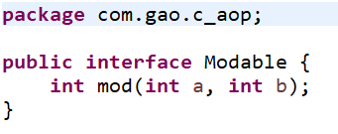
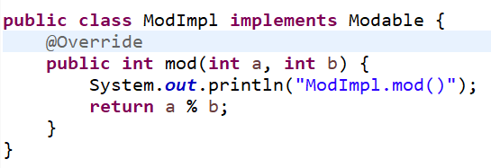
通过注解引入新功能
我们需要注意的是，当引入接口的方法被调用时，代理会把此调用委托给实现了新接口的某个其它对象。实际上，一个bean的实现被拆分到了多个类中。
创建一个新的接口和其实现类

Slide 24
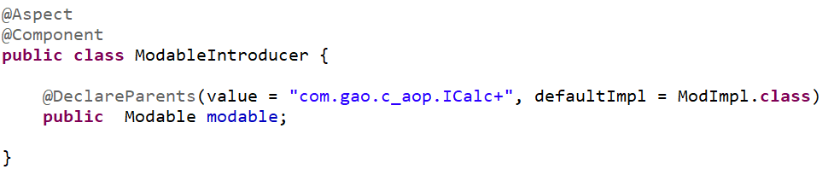
通过注解引入新功能
创建一个新的切面
简单来讲，就是把Modable接口引入都ICalc接口的所有实现类的代理对象中！（通过切面技术引入的，所以@Aspect注解不能省略）

Slide 25
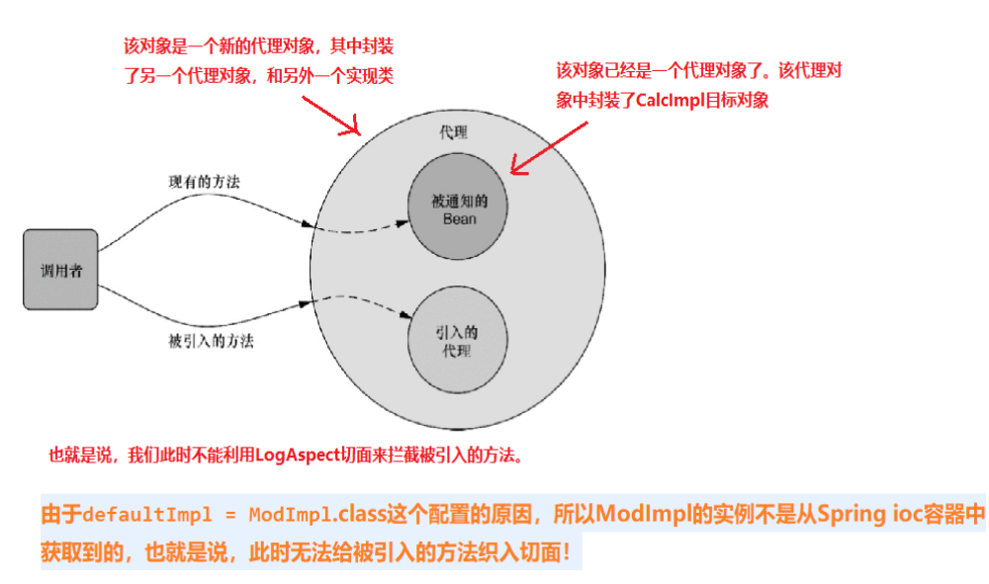
通过注解引入新功能

Slide 26
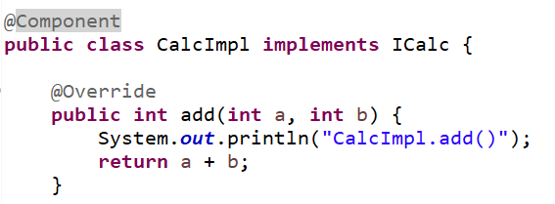
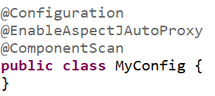
通过注解引入新功能
为CalcImpl添加@Component注解
JavaConfig文件

Slide 27
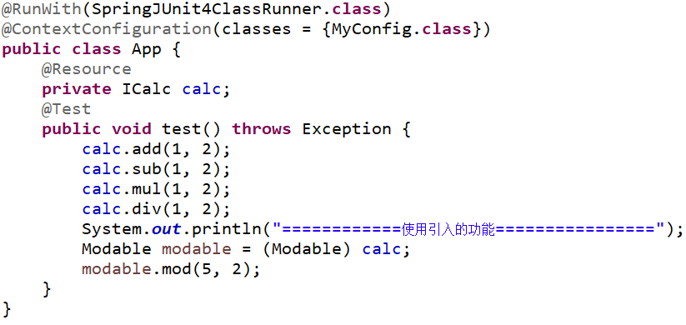
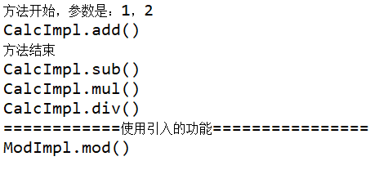
通过注解引入新功能
测试
当Spring发现一个bean使用了@Aspect注解时，就会创建一个代理，然后将调用委托给被代理的bean或被引入的实现，这取决于调用的方法属于被代理的bean还是属于被引入的接口。

Slide 28
AOP相关术语
至此，我们已经对Spring aop有了一定的了解。
是时候学习AOP中已经形成的术语了。
  通知（advice）
    通知定义了切面“什么时候”，“干什么（封装了横切关注点）”。
  连接点（joinpoint）
    连接点是在应用执行过程中能够插入切面的一个点。
    这个点可以是调用方法、抛出异常、甚至是修改一个字段。
    Spring AOP是给予动态代理的，所以Spring AOP的连接点只能是方法。与此相对的，AspectJ的连接点就很丰富！
  切点（pointcut）
    切点控制“何处”插入切面
    切点的定义会匹配通知所要织入的一个或多个连接点。
  切面（aspect）
    切面是通知和切点的结合。
    通知和切点共同定义了切面的全部内容--它在什么时候，什么地点，干什么事情。
  织入（weaving）
    织入是把切面应用到目标对象并创建新的代理对象的过程。
    切面在指定的连接点被织入到目标对象中。

Slide 29
AOP相关术语
在目标对象的生命周期里有多个点可以进行织入:
  编译期：切面在目标类编译时被织入。这种方式需要特殊的编译期。AspectJ的织入编译器就是以这种方式织入切面的。
  类加载期：切面在目标类加载到JVM时被织入。这种方式需要特殊的类加载器（ClassLoader）,它可以在目标类被引入应用之前增强该目标类的字节码。
  运行期：切面在应用运行的某个时刻被织入。一般情况下，在织入切面时，AOP容器会为目标对象动态地创建一个代理对象。Spring AOP就是以这种方式织入切面的。

Slide 30


指定切面的优先级
在同一个连接点上应用不止一个切面时, 除非明确指定, 否则它们的优先级是不确定的.
切面的优先级可以利用 @Order 注解指定.

Slide 31
重用切入点定义
在编写 AspectJ 切面时, 可以直接在通知注解中书写切入点表达式. 但同一个切点表达式可能会在多个通知中重复出现.
在 AspectJ 切面中, 可以通过 @Pointcut 注解将一个切入点声明成简单的方法. 切入点的方法体通常是空的.
其他通知可以通过方法名称引入该切入点.

Slide 32
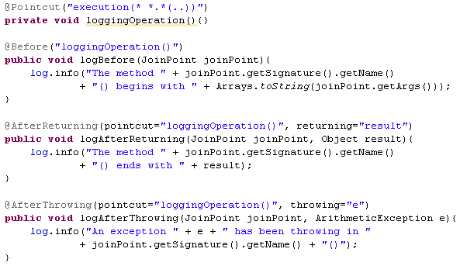
重用切入点定义示例代码

Slide 33
用基于 XML 的配置声明切面
除了使用 AspectJ 注解声明切面, Spring 也支持在 Bean 配置文件中声明切面. 这种声明是通过 aop schema 中的 XML 元素完成的.
正常情况下, 基于注解的声明要优先于基于 XML 的声明. 通过 AspectJ 注解, 切面可以与 AspectJ 兼容, 而基于 XML 的配置则是 Spring 专有的. 由于 AspectJ 得到越来越多的 AOP 框架支持, 所以以注解风格编写的切面将会有更多重用的机会.
但是，基于XML的配置声明仍然有不可替代的地位，比如你需要声明切面，但是又不能为通知类添加注解的时候，就必须转向XML配置了。

Slide 34
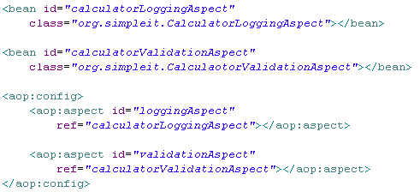
基于 XML ---- 声明切面
当使用 XML 声明切面时, 需要在 <beans> 根元素中导入 aop Schema
在 Bean 配置文件中, 所有的 Spring AOP 配置都必须定义在 <aop:config> 元素内部. 对于每个切面而言, 都要创建一个 <aop:aspect> 元素来为具体的切面实现引用后端 Bean 实例.
切面 Bean 必须有一个标示符, 供 <aop:aspect> 元素引用

Slide 35
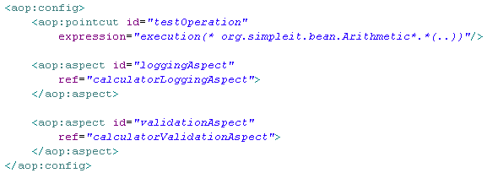
基于 XML ---- 声明切入点
切入点使用 <aop:pointcut> 元素声明
切入点必须定义在 <aop:aspect> 元素下, 或者直接定义在 <aop:config> 元素下.
  定义在 <aop:aspect> 元素下: 只对当前切面有效
  定义在 <aop:config> 元素下: 对所有切面都有效
基于 XML 的 AOP 配置不允许在切入点表达式中用名称引用其他切入点.

Slide 36
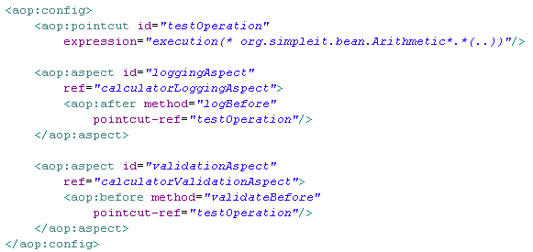
基于 XML ---- 声明通知
在 aop Schema 中, 每种通知类型都对应一个特定的 XML 元素.
通知元素需要使用 <pointcut-ref> 来引用切入点, 或用 <pointcut> 直接嵌入切入点表达式. method 属性指定切面类中通知方法的名称.

